Slide 1
Computerbeheer en taakbeheer
Joachim Veulemans en Sisto Van den Eerdewegh

Slide 2
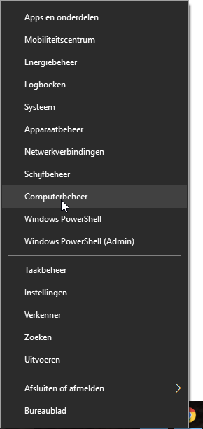
Computerbeheer

Slide 3
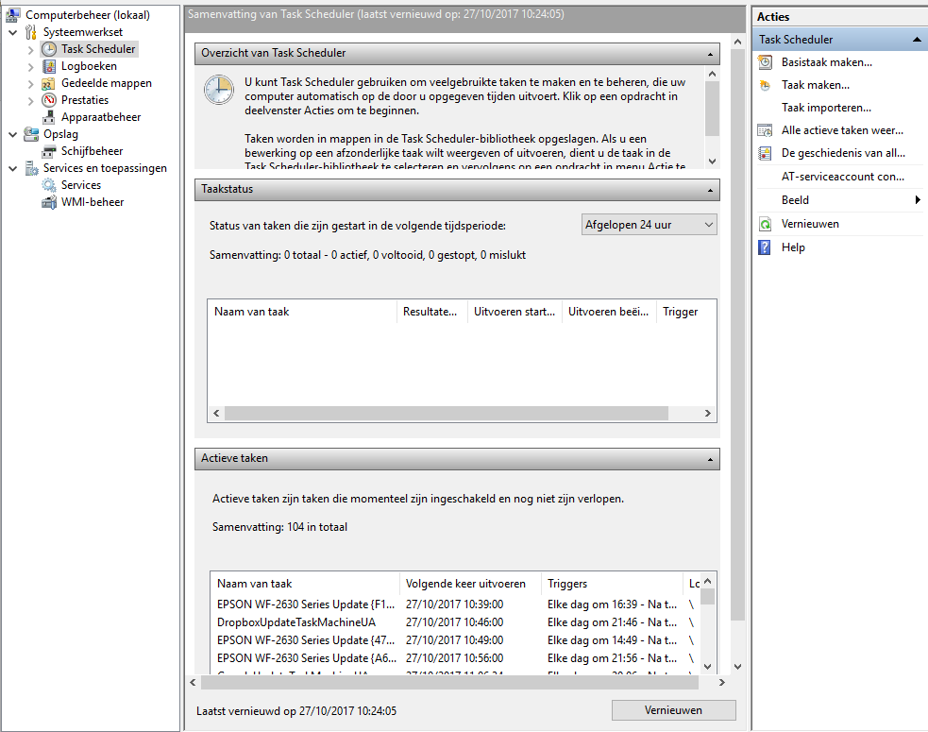
Task Scheduler
Acties creëren en beheren

Slide 4
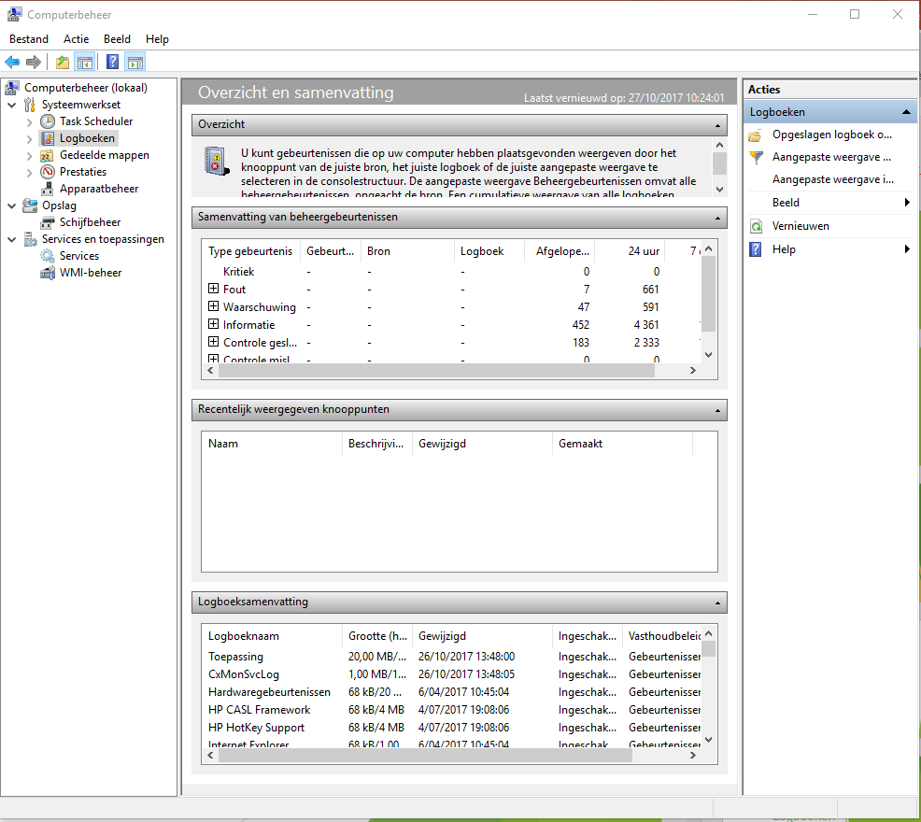
Logboeken
Toont welke foutmeldingen er op de computer zijn

Slide 5
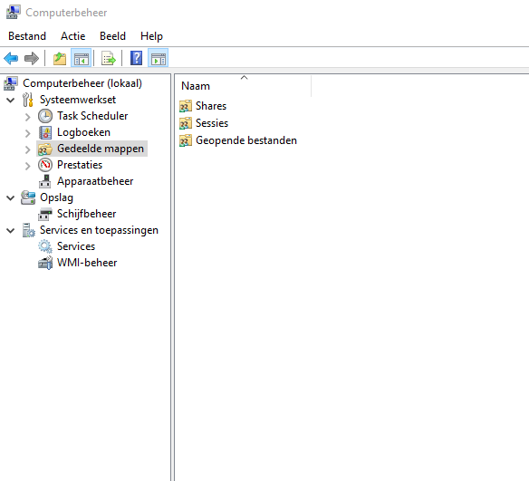
Gedeelde mappen
Toont alle mappen en bestanden die gedeeld zijn

Slide 6
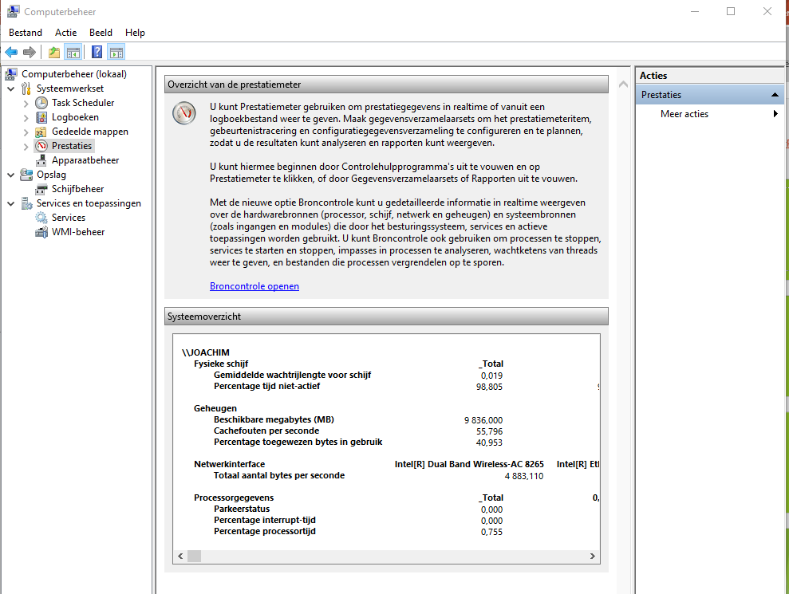
Prestaties
Gebruikers aanmaken en verwijderen
Groepen aanmaken en verwijderen

Slide 7
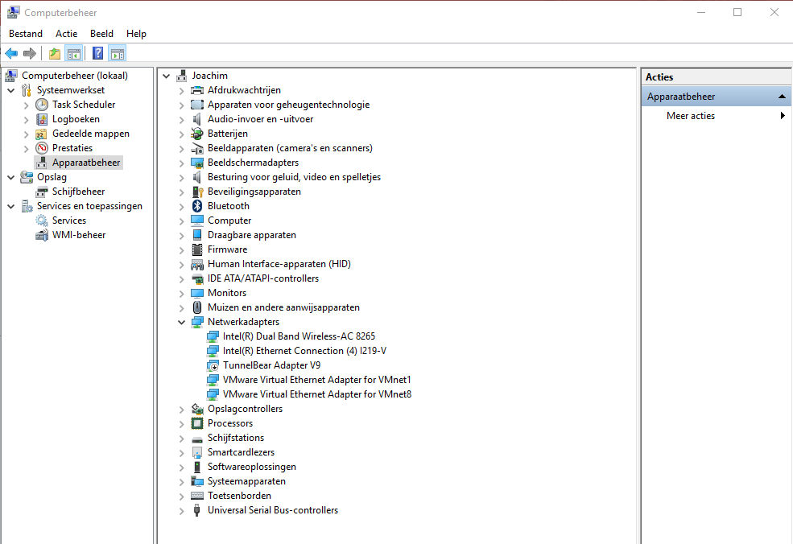
Apparaatbeheer
Beheert de momenteel aangesloten apparaten

Slide 8
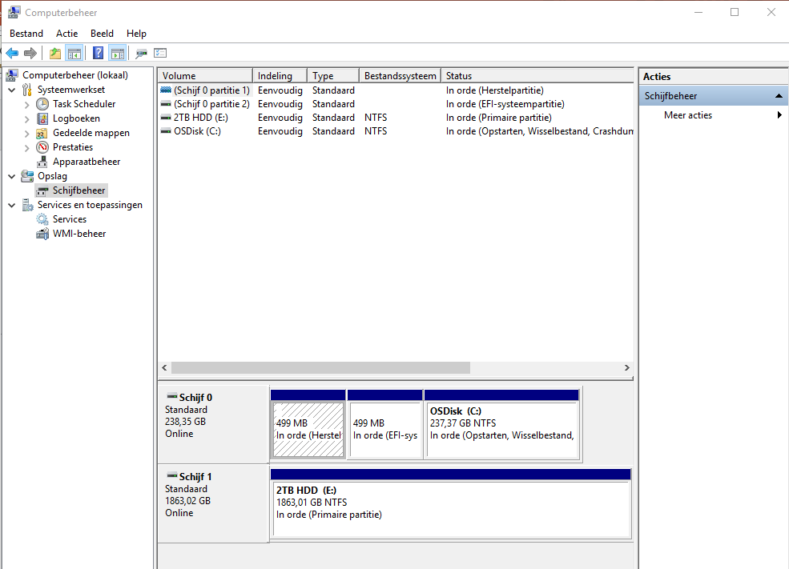
Schijfbeheer
Beheert de schijven

Slide 9
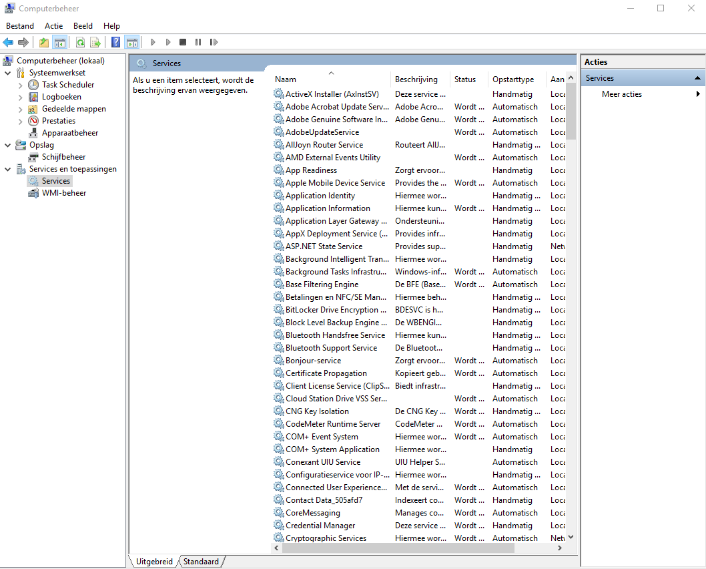
Services
Toont de status van alle services

Slide 10
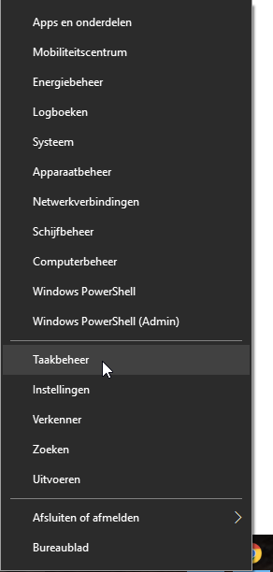
Taakbeheer

Slide 11
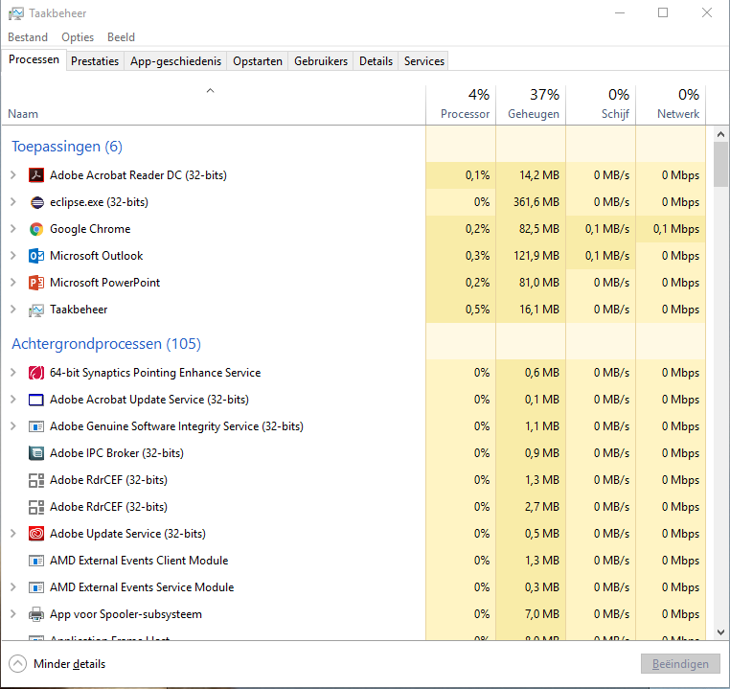
Processen
hier zie je de actieve toepassingen en achtergrond-processen
Rechtsklik en kies BESTANDSLOCATIE OPENEN voor info i.v.m. datum van installatie en programma.

Slide 12
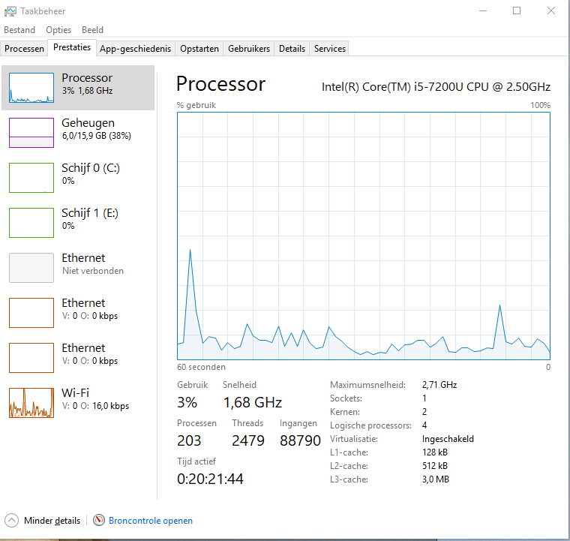
Prestaties
CPU-gebruik
Geheugengebruik
Schijfgebruik
Netwerk
Broncontrole

Slide 13
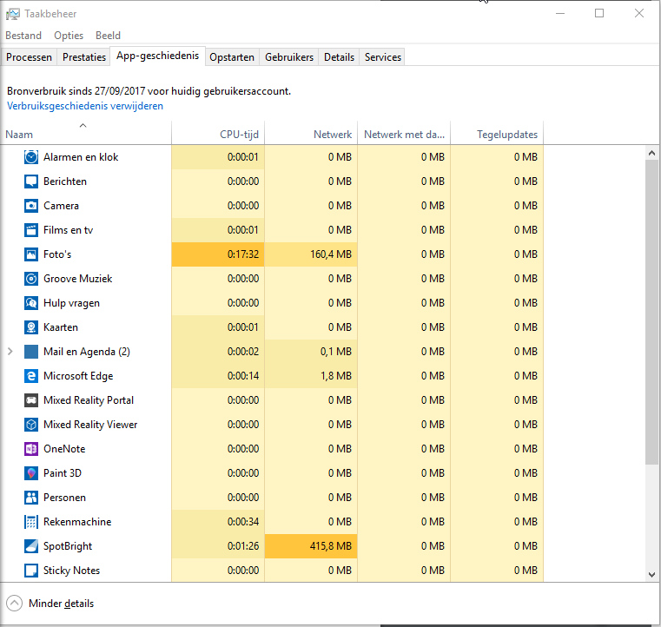
App-geschiedenis
CPU-tijd van apps
Netwerkverbruik van apps
Aantal mb verbruikt aan netwerk
Aantal mb verbruikt aan tegelupdates

Slide 14
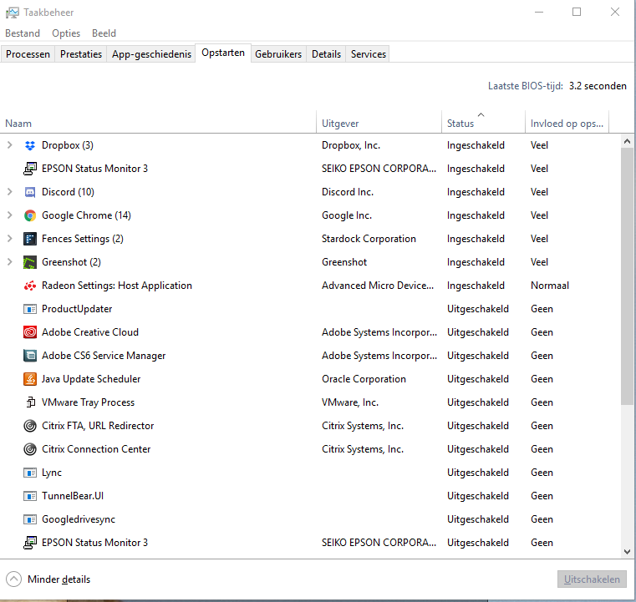
Opstarten
processen die tijdens het opstarten van Windows mee opgestart worden.
Uitschakelen = op app klikken en Uitschakelen klikken

Slide 15
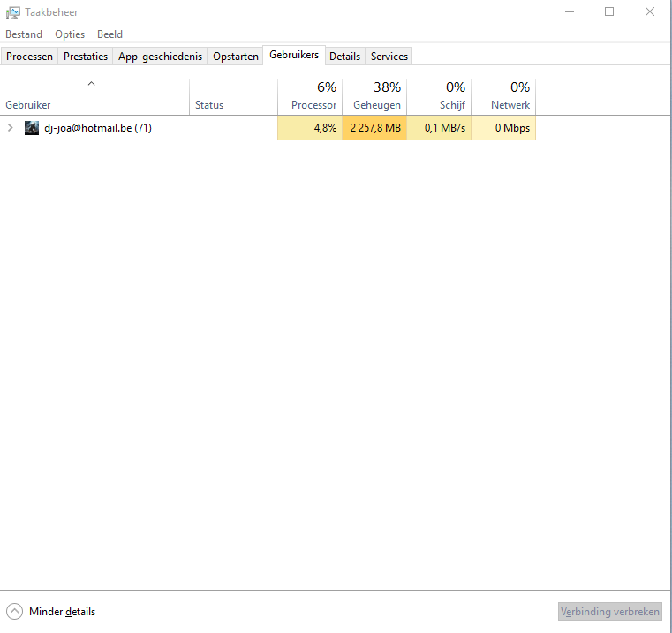
Gebruikers
Ingelogde gebruikers en welke processen ze aanspreken
Om invloed uit te oefenen op het opstart-proces: msconfig

Slide 16
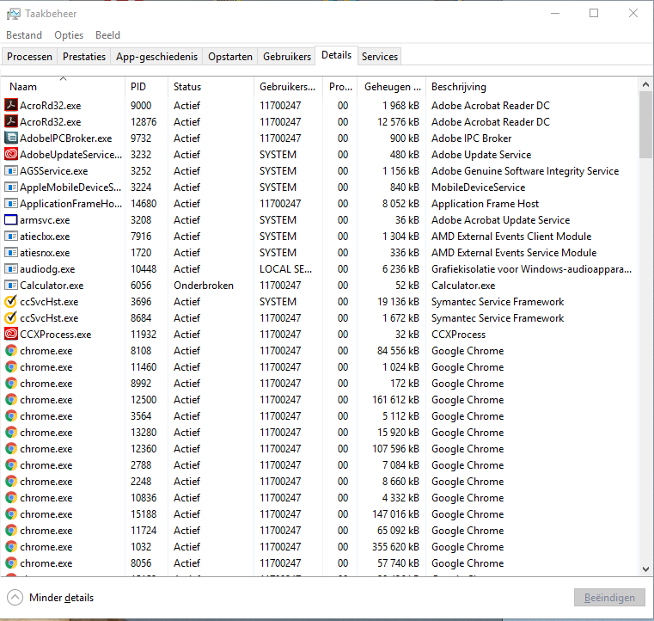
Details
Overzicht van de actieve processen.
In kolom BESCHRIJVING zie je of het met Windows te maken heeft of met een toepassingsprogramma.

Slide 17
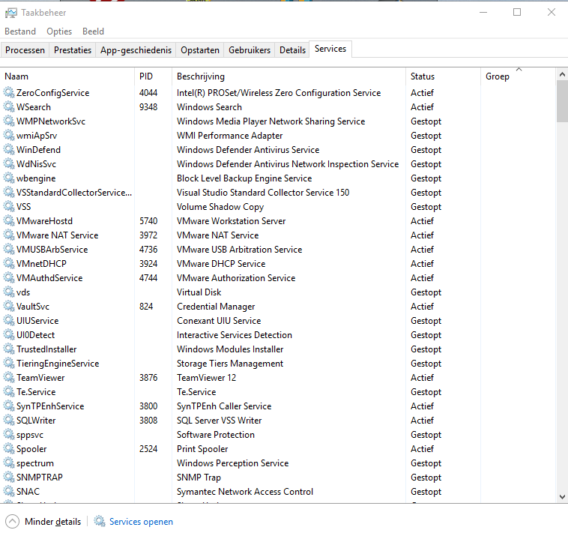
Services
Als je op de kolomkop STATUS klikt, ordent Windows de Services zodat de actieve (running) services bovenaan staan.

